Slide 1
新编21世纪系列教材
逻辑学导论
（第三版）
陈波 著
中国人民大学出版社（2014）

Slide 2
第三章 词项逻辑
直言命题
直接推理
三段论
直言命题的存在含义问题
文恩图解法

Slide 3
第三章 词项逻辑
直言命题
直接推理
三段论
直言命题的存在含义问题
文恩图解法

Slide 4
直言命题（主谓式命题）
它断定了某个数量的对象具有或者不具有某种性质，也叫“性质命题”
量项
主项
联项
谓项
所有/有些
普遍词项S/
单称词项a
是/不是
P
词项

Slide 5
直言命题的类型
全称肯定命题
A
所有S都是P
  SAP
全称否定命题
E
所有S都不是P
  SEP
特称肯定命题
I
有的S是P
  SIP
特称否定命题
O
有的S不是P
  SOP
单称肯定命题
a是P
单称否定命题
a不是P

Slide 6
直言命题中主谓项的关系
内涵
该词项所指称的对象所具有的特有属性或本质属性
外延
该词项所表示或指称的那个对象或对象的类别
词项逻辑主要处理词项的外延
欧拉图（或文恩图）

Slide 7
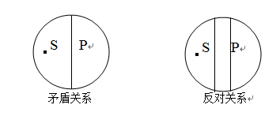
外延之间的五种关系
属加种差定义
属概念
种概念
种属关系
矛盾关系
反对关系
正概念
S
负概念
‾S

Slide 8
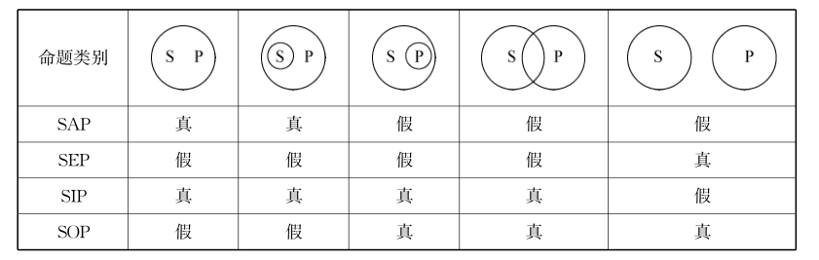
直言命题间的对当关系
是指有相同素材（即相同主项和谓项）的直言命题间的真假关系。
直言命题的真假，取决于外延关系的真假判定

Slide 9
直言命题间的对当关系
反对关系
指A与E的关系，它们之间不能同真，但可以同假。
指A与O、E与I的关系，它们之间既不能同真，也不能同假。
矛盾关系
  SAP↔¬SOP SEP↔¬SIP
  SIP↔¬SEP SOP↔¬SAP
指A与I、E与O之间的关系。
概括为：如果全称命题真，则相应的特称命题真；如果特称命题假，则相应的全称命题假；如果全称命题假，则相应的特称命题真假不定；如果特称命题真，则相应的全称命题真假不定。
差等关系
下反对关系
指I与O的关系，它们之间可以同真，但不能同假。

Slide 10
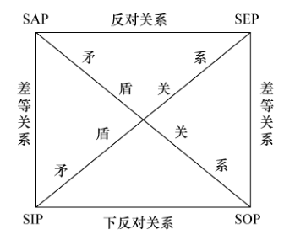
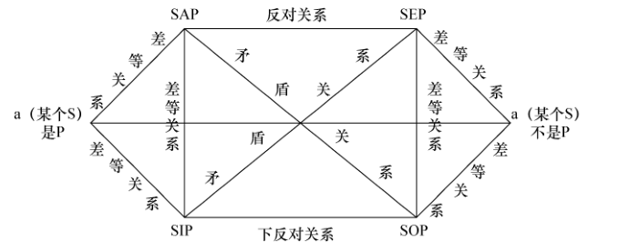
对当方阵
考虑单称命题的话：

Slide 11
词项的周延性
在直言命题中，若断定了一个词项的全部外延，则称它是周延的，否则是不周延的。
周延性的特点：
只有直言命题的主项和谓项才有周延与否的问题，离开直言命题的一个单独词项，无所谓周延和不周延。
主、谓项的周延性是由直言命题的形式决定的，而不是相对于直言命题所断定的对象本身的实际情况而言的。
命题类型 | 主项 | 谓项
SAP | 周延 | 不周延
SEP | 周延 | 周延
SIP | 不周延 | 不周延
SOP | 不周延 | 周延

Slide 12
第三章 词项逻辑
直言命题
直接推理
三段论
直言命题的存在含义问题
文恩图解法

Slide 13
直言推理的方法
将一个直言命题由肯定变为否定，或者由否定变为肯定，并且将其谓项变成其矛盾概念，由此得到一个与原直言命题等值的直言命题。
换质法
  SAP↔SE SEP↔SA
  SIP↔SO SOP↔SI
‾P
‾P
‾P
‾P
将一个直言命题的主项和谓项互换位置，但让它的质保持不变，原为肯定仍为肯定，原为否定仍为否定，并相应地改变量项，由此得到一个新的直言命题。
换位法
  SAP→PIS SEP→PES
  SIP→PIS SOP不能换位
  对一个直言命题先换质，再换位，由此得到一个新的直言命题。
换质位法
‾P
‾P
‾P
  SAP→SE → ES SEP→SA → IS
  SIP不能换质位 SOP→SI → IS
‾P
‾P
‾P

Slide 14
直言推理的方法
对当关系推理法
  根据直言命题间的对当关系进行的推理。
反对关系推理
矛盾关系推理
差等关系推理
下反对关系推理
  SAP→¬SEP
  SEP→¬SAP
  SAP→¬SOP
  SEP→¬SIP
  SIP→¬SEP
  SOP→¬SAP
  ¬SAP→SOP
  ¬SEP→SIP
  ¬SIP→SEP
  ¬SOP→SAP
  SAP→SIP
  SEP→SOP
  ¬SIP→¬SAP
  ¬SOP→¬SEP
  ¬SIP→SOP
  ¬SOP→SIP
单称命题与其他命题之间的推理：
  SAP→a是P a是P→SIP

Slide 15
第三章 词项逻辑
直言命题
直接推理
三段论
直言命题的存在含义问题
文恩图解法

Slide 16
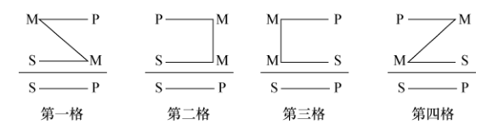
三段论的定义
是由一个共同词项把两个直言命题(前提)连接起来，得出一个新的直言命题作为结论的推理。
其中，结论的主项是小项(S)，含有小项的前提是小前提；结论的谓项是大项(P)，含有大项的前提是大前提；两个前提共有的词项叫做中项(M)。
三段论的格
三段论的式
根据组成三段论的三个直言命题的质与量，三段论有不同的式。一个三段论，它的大前提、小前提和结论分别可能是A、E、I、O。
4×4×4 ×4 ＝256

Slide 17
三段论有效式的判定方法
规则判定法
先给出三段论必须遵守的一些推理规则，根据这些规则去判定一个具体的三段论是否有效。
图解判定法
用欧拉图和文恩图去判定一个三段论是否有效。
公理演绎法
首先给出明显有效的三段论公理，再根据保持有效性的推理规则，能够推出的三段论式就是有效的。

Slide 18
三段论的一般规则
在一个三段论中，有且只能有三个不同的词项
一个结论全称的正确三段论，其中项不能周延两次
中项在前提中至少要周延一次
在前提中不周延的词项，在结论中不得周延
从两个否定前提推不出任何确定的结论
如果两个前提中有一个是否定的，那么结论是否定的；如果结论是否定的，那么必有一个前提是否定的。
两个特称前提不能得结论
如果两个前提中有一个特称，结论必然特称

Slide 19
三段论的特殊规则
第一格规则
第二格规则
  （1）小前提必须肯定。
  （2）大前提必须全称。
  （1）两个前提必须有一个否定。
  （2）大前提必须全称。
第三格规则
第四格规则
  （1）小前提必须肯定。
  （2）结论必须特称。
  （1）如果大前提肯定，则小前提必须全称。
  （2）如果小前提肯定，则结论必须特称。
  （3）如果有一个前提否定，则大前提必须全称。
  （4）如果大前提特称，则两个前提都必须肯定。
  （5）如果小前提特称，则大前提必须全称否定。

Slide 20
三段论的全部有效式
第一格 | AAA，AAI∗，AII，EAE，EAO∗，EIO
第二格 | AEE，AEO∗，AOO，EAE，EAO∗，EIO
第三格 | AAI，AII，EAO，EIO，IAI，OAO
第四格 | AAI，AEE，AEO∗，EAO，EIO，IAI
带星号的叫“差等式”

Slide 21
三段论的公理化
亚里士多德
三段论
公理系统
他把三段论分为三个格，共有19个有效式，其中第一格叫做“完善的格”，其他两个格叫做“不完善的格”。
他运用一套化归程序，即利用包括对当关系、换质、换位推理，以及命题逻辑中所讲的反三段论等在内的一些工具，试图把其他各格的有效三段论化归、还原为第一格的三段论。
若把这套化归程序倒转过来，三段论就可以被公理化。

Slide 22
三段论的非标准形式
省略式
带证式三段论
复合式三段论
连锁式三段论
其他非标准形式
  需要将它们化归为标准形式来验证其有效性

Slide 23
第三章 词项逻辑
直言命题
直接推理
三段论
直言命题的存在含义问题
文恩图解法

Slide 24
直言命题的存在含义问题
传统词项逻辑的假定或预设：
直言命题具有存在含义
其主项和谓项既不能是一个空类，也不能是一个全类，而是指称由实存个体组成的一个非空非全的类。
所有直言推理都只有在预先假定的基础上才有效，否则很多不再成立。
例如：
  (1) A和E不再具有上反对关系。
  (2) I和O不再具有下反对关系。
  (3) 全称命题和同质的特称命题之间的差等关系不再成立。
  (4) 限量换位和连续的换质位（或换位质）不再有效。
  (5) 由两个全称前提得出特称结论的9个三段论式不再成立。

Slide 25
三段论恒有效的充分必要条件
中项恰好周延一次
大项和小项在前提和结论中的周延情况应相同
前提和结论中的否定命题数量相同
前提和结论中的特称命题数目相同
三段论的有效式缩减为15个

Slide 26
第三章 词项逻辑
直言命题
直接推理
三段论
直言命题的存在含义问题
文恩图解法

Slide 27
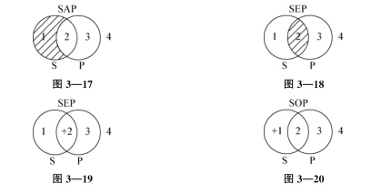
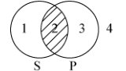
文恩图解法
S
P
U：整个空间
1：S 2:SP
3：P 4:
+: 区域内有元素
阴影(φ)：区域为空
‾P
1
2
3
4
‾S
‾S
‾P
SAP
SEP
SAP | S = φ
SEP | SP = φ
SIP | SP ≠ φ
SOP | S ≠ φ
‾P
SIP
SOP
‾P

Slide 28
验证三段论的有效性
M
+
+
先全称，后特称
S
P
看两个前提的图解是否包含了结论的图解

